Slide 1
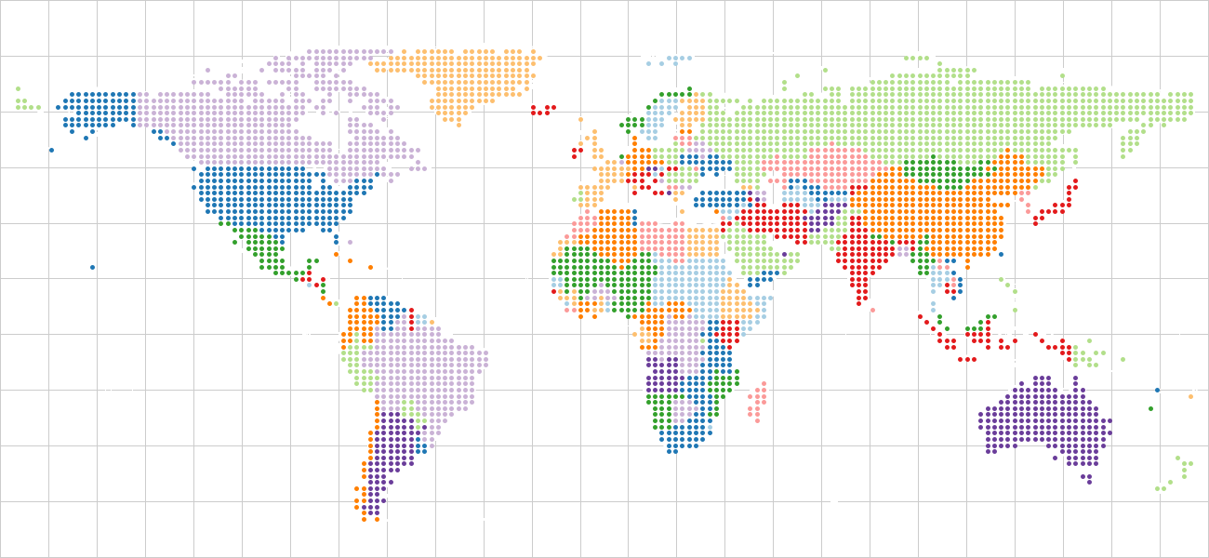
Газарзүйн зургийн таних тэмдэг

Slide 2
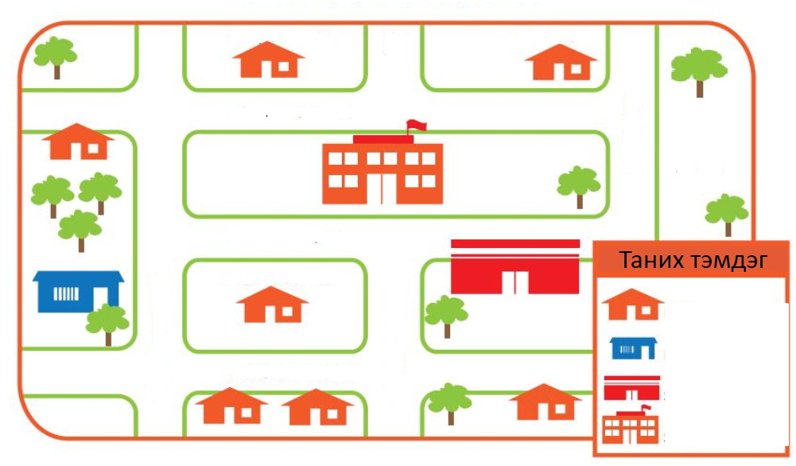

Тэмдэглэлийг уншин багийн гүшүүдийн гэрийг олж дугаарлан таних тэмдгийн буланг гүйцээгээрэй.
Манай сургууль 2 давхар том барилгатай бөгөөд зүүн урд зүгт дэлгүүр байдаг. Бид ангидаа багаар ажиллах дуртай. Манай багийн I ба VI сурагчид хоорондоо хамгийн ойр амьдардаг. Манай гэр VI сурагчийнхаас зүүн зүгт дэлгүүртэй ойр байрладаг. II сурагч сургуулийн зүүн хойд зүгт байдаг. Тэндээс баруун зүгт IV, баруун өмнө зүгт V сурагчийн гэр байдаг. Бичсэн: Багийн 3-р гишүүн.
Хариултыг зурагт тэмдэглэнэ үү.
IIIБАГ

Slide 3
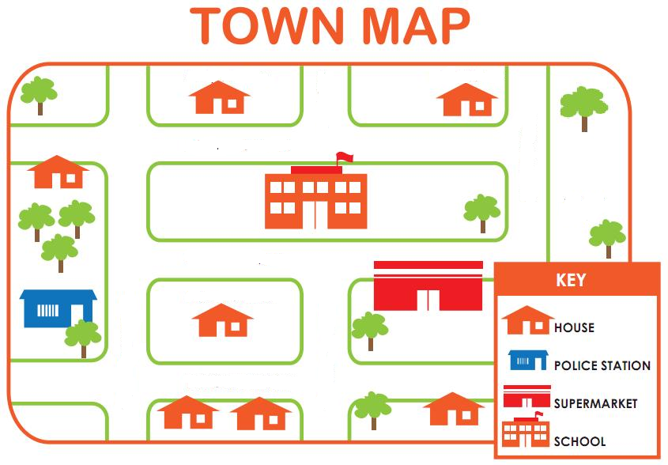
Сургуулийн орчин
4
2
Таних тэмдэг
5
БАЙШИН
ЦАГДААГИЙН ГАЗАР
ДЭЛГҮҮР
1
6
3
СУРГУУЛЬ
Масштаб 1:10000

Slide 4
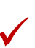
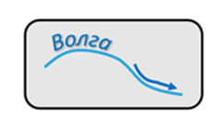
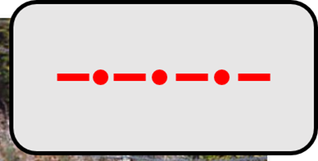

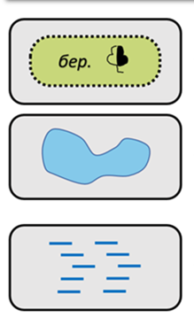




Таних тэмдгийн нэрс болон газарзүйн зураг ажиглан хүснэгтийг гүйцээнэ үү.
Таних тэмдэг | Зураг /Газарзүйн/ |  |  | Таних тэмдгийг зурах хэсэг | Багцалсан таних тэмдгүүдийн адил талыг бичнэ үү.
 | Байр зүйн | Монгол орны | Дэлхийн
Гол
Улсын хил
Авто зам
Нуур
Ой
Намаг
Уурхай
Хот
Гүүр
Жишээ
Шугаман
Талбайн
Дүрсэн

Slide 5
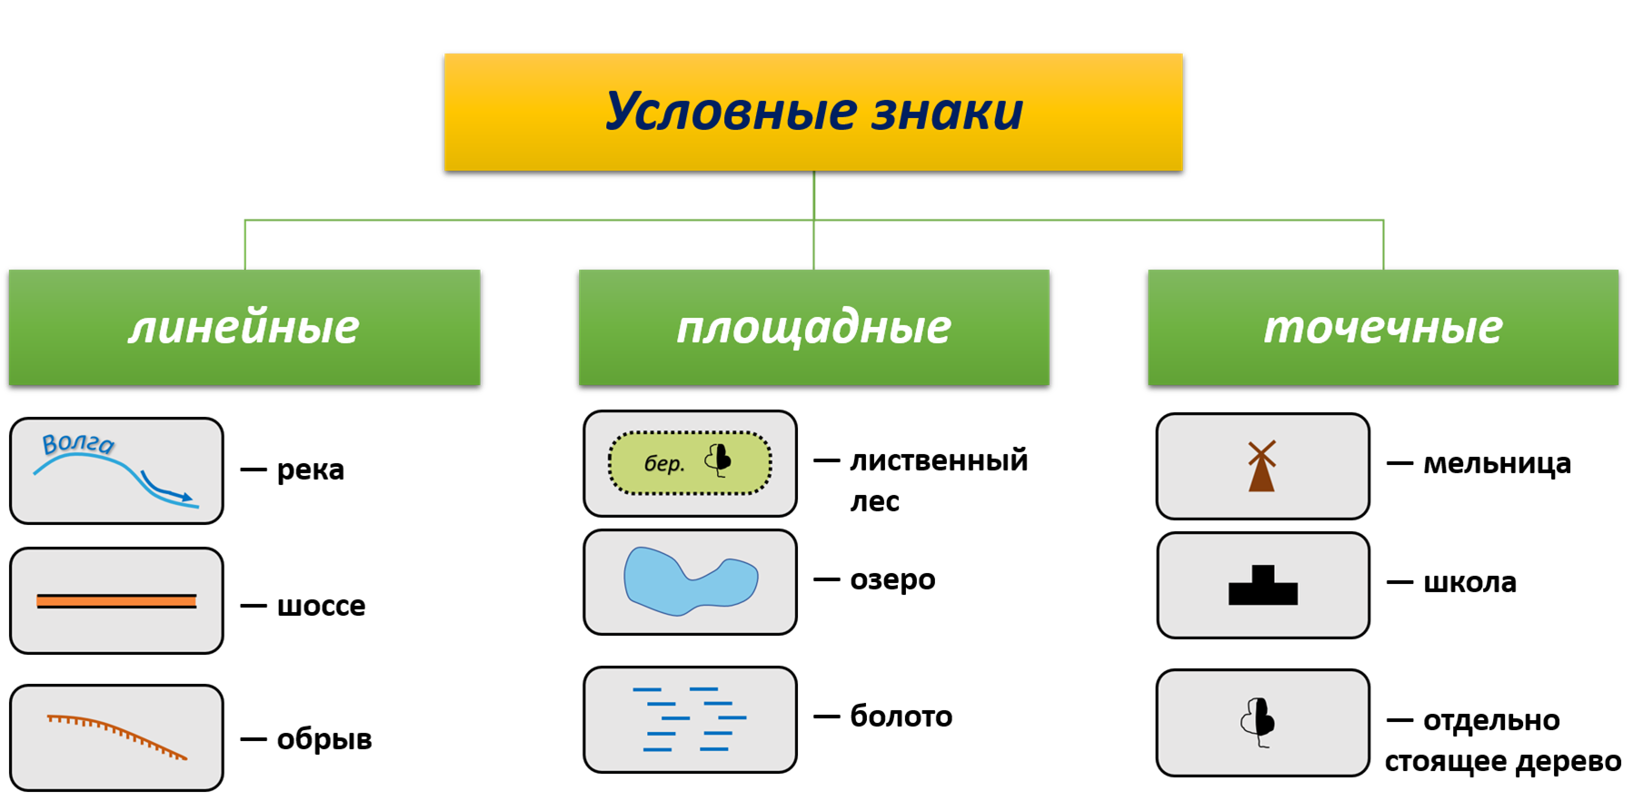
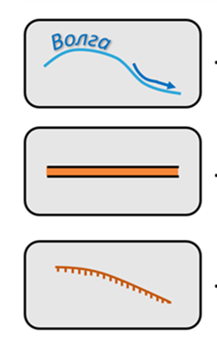
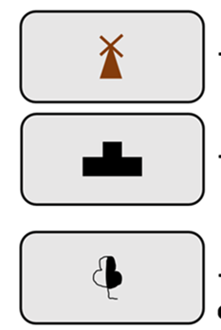
Таних тэмдэг
Шугаман
Талбайн
Дүрсэн
-ГОЛ
-НАВЧИТ ОЙ
-ТЭЭРЭМ
-ЗАМ
-НУУР
-СУРГУУЛЬ
-ЭРЭГ
-НАМАГ
-НАВЧИТ МОД
Таних тэмдгийг бүхэлд нь масштабаар өөрчилсөн.
Таних тэмдгийн зөвхөн уртыг нь масштабаар өөрчилсөн.
Масштабаар өөрчлөөгүй оруулуулах дүрс тэмдэгт ашигласан

Slide 6
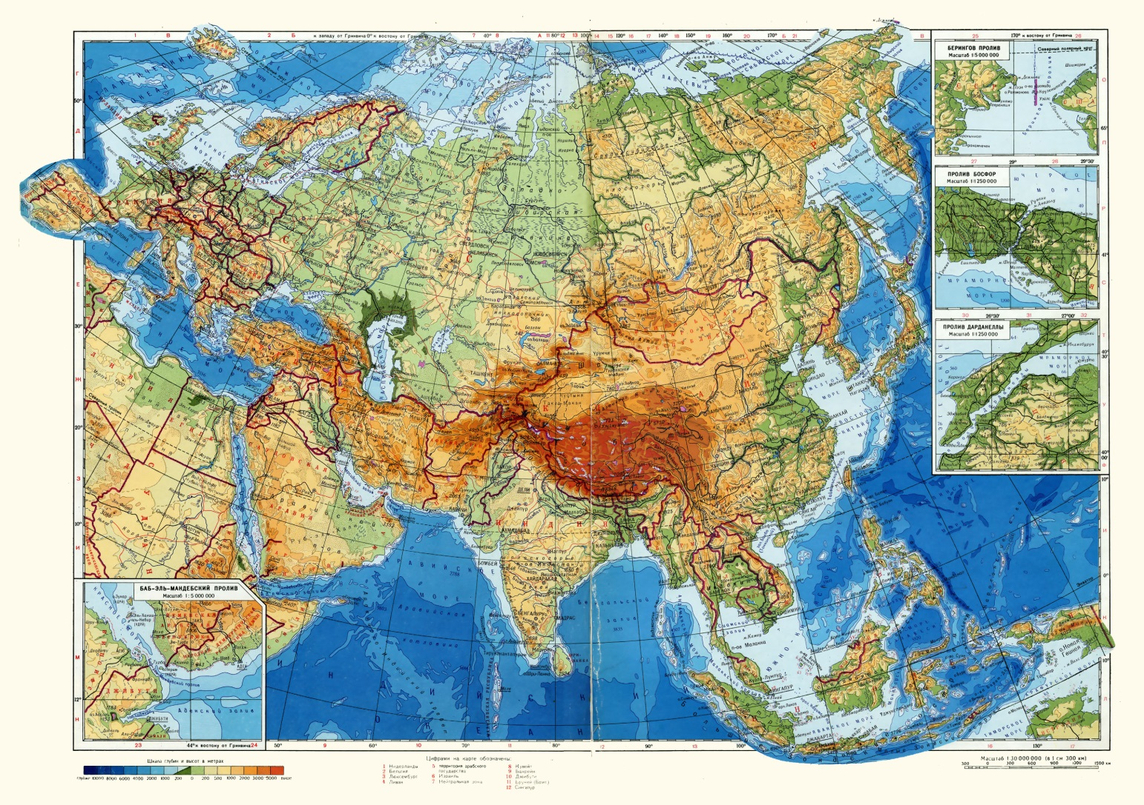

Slide 7







Тивүүдийн газарзүйн зураг
Таних тэмдэг
- Австрали
- Европ
- Америк
- Ази
- Африк

Slide 8
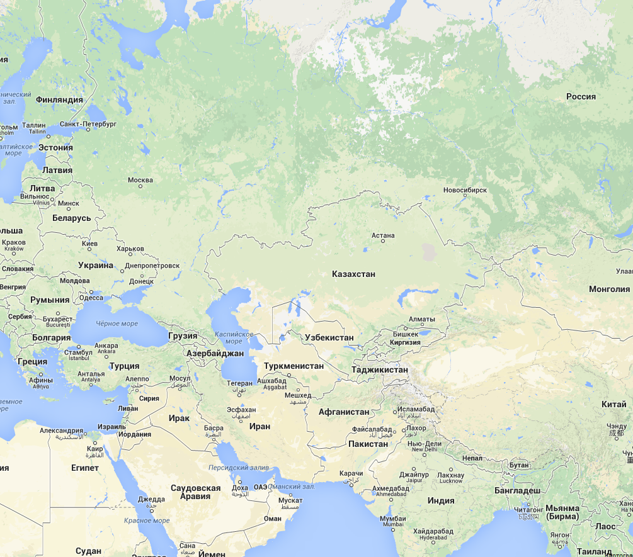
Сансрын зураг
Таних тэмдэг
— хот
— ус
— нам газар
— уул

Slide 9
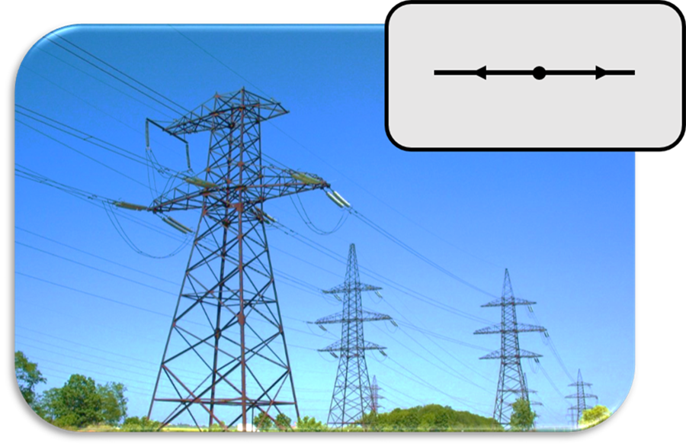
Асуулт 1
Дараах таних тэмдгээр юуг дүрсэлдэг вэ?
А
Цахилгааны шугам
В
Гүүр
Б
Зам
Г
Хилийн шугам

Slide 10
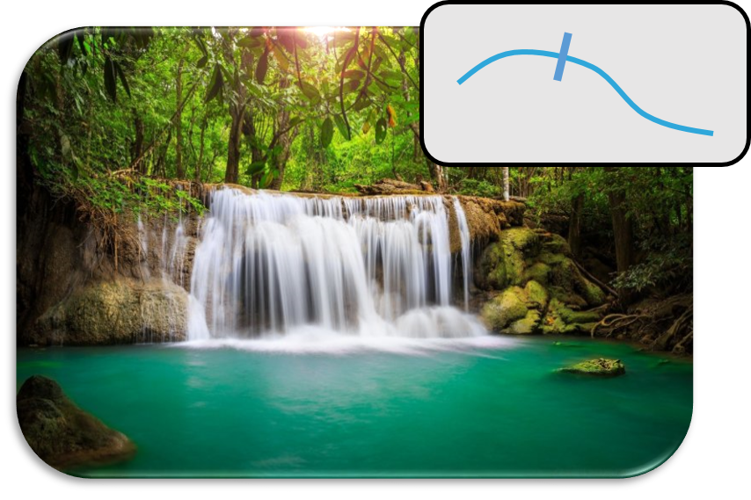
Асуулт 2
Дараах таних тэмдгээр юуг дүрсэлдэг вэ?
А
Далан
В
Хүрхрээ
Б
Жалга
Г
Эрэг

Slide 11
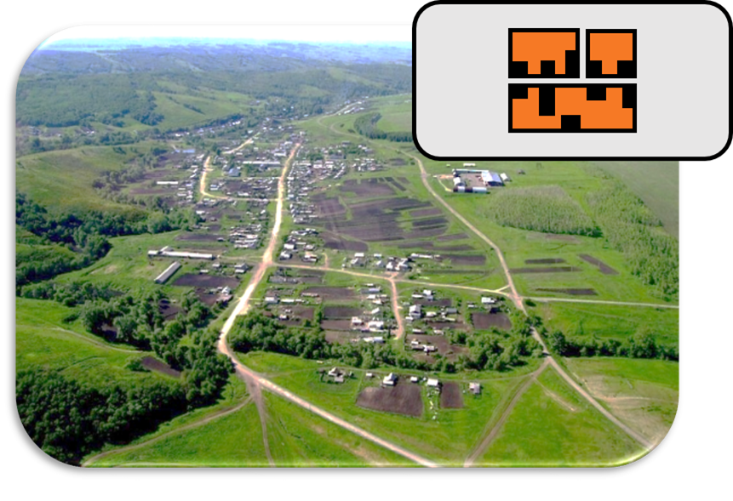
Асуулт 3
Дараах таних тэмдгээр юуг дүрсэлдэг вэ?
А
Сургууль
Б
Эмнэлэг
В
Барилга
Г
Үйлдвэр

Slide 12


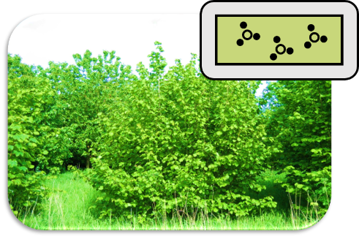


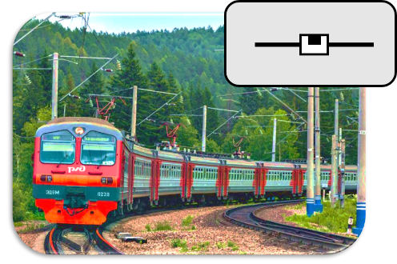
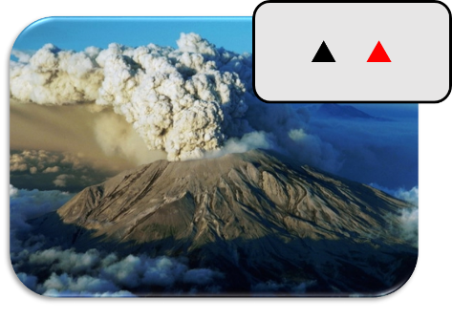
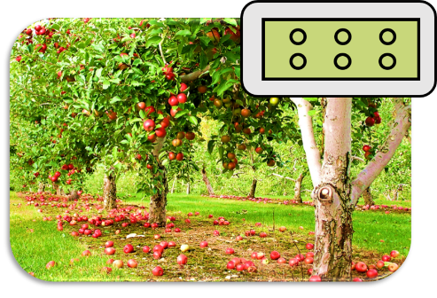
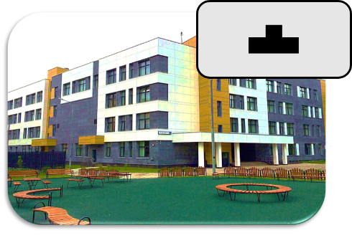
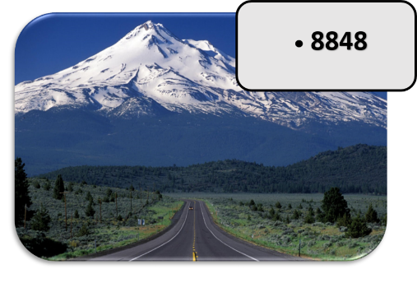
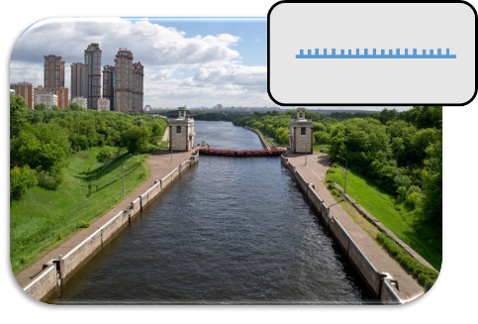
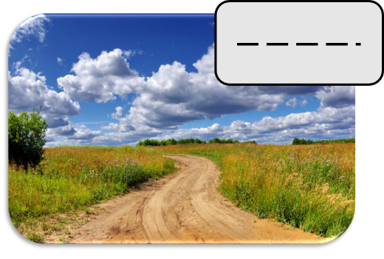
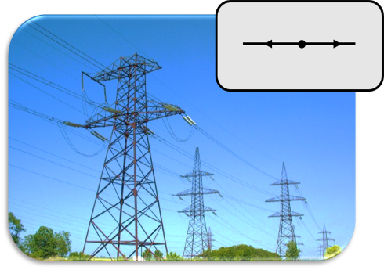
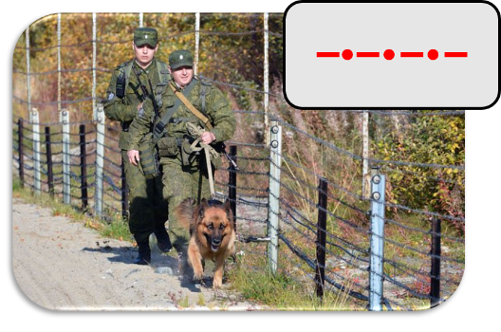
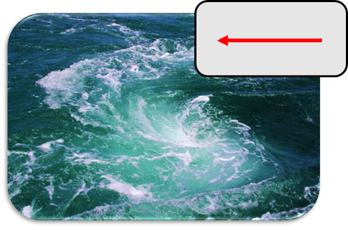
Таних тэмдэг
Том масштабын зурагт
Ерөнхий зурагт

Slide 13
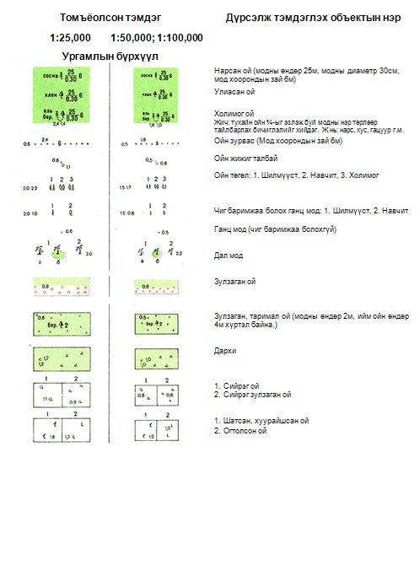
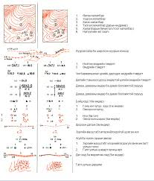

Slide 15
Дүгнэлт
Самбарын цаасан дээр зураглал хийх
Асуулт 4,5

Slide 16
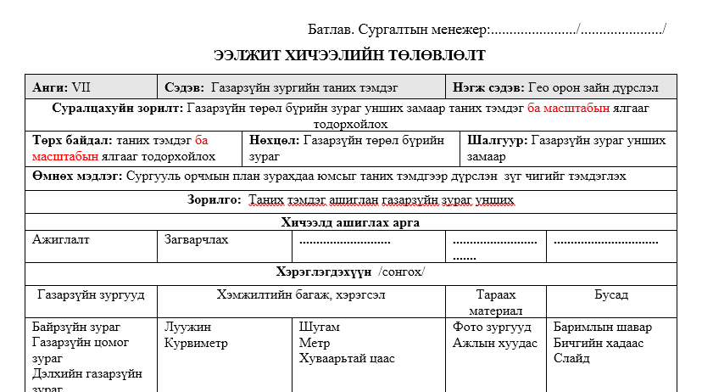
Жишээ

Slide 17
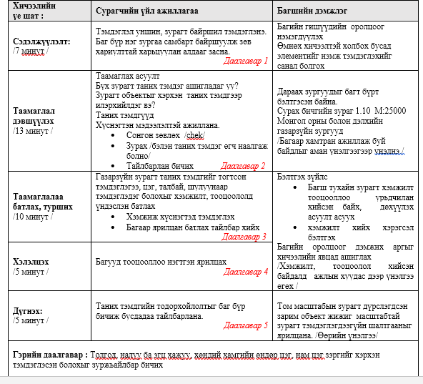
Жишээ

Slide 18
Анхаарал хандуулсанд баярлалаа

Slide 19
Хариулт
Алдаатай байна
1
2
3
Дахин хариулна уу
4
5
6

Slide 20
Хариулт
Зөв байна
1
2
3
Танд баяр хүргэе
4
5
6

Slide 21


Сурах бичиг дахь зурагт хэмжилт хийн бодит хэмжээг хүснэгтэд бичнэ үү.
 | Урт | Өргөн /өндөр | Бодит хэмжээтэй тохирох эсэх
Айлын хашааны талбайг олоорой? /Сонгох/
Гэрийн хэмжээг олоорой
2 суурингийн хоорондох төмөр замын хэмжээг олоорой
… м
… м
… м
… м
… км
… м

